Slide 1

ဘုရားသခင်ကိုသိကျွမ်းရန်
Lesson 2 for April 11, 2026

Slide 2
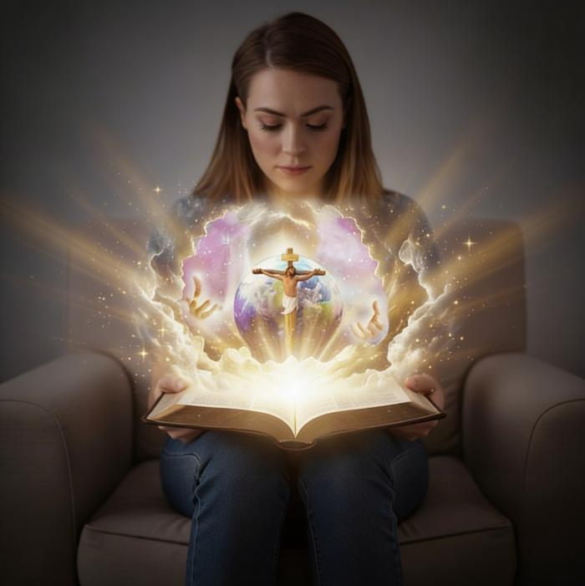
“ထာဝရအသက်ဟူမူကား၊ မှန်သောဘုရား သခင်တဆူတည်း ဖြစ်တော်မူသော ကိုယ်တော်ကို၎င်း၊ စေလွှတ်တော်မူ သော ယေရှုခရစ် ကို၎င်း၊ သိကျွမ်း ခြင်းတည်း” (ယောဟန် ၁၇:၃)

Slide 3

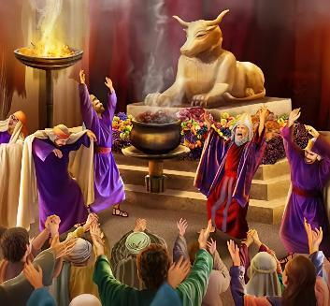

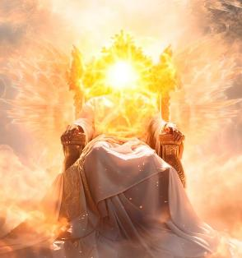

အပြစ်ကြောင့် ကျွန်ုပ်တို့၏ဘုရားသခင်အပေါ် နားလည်မှုပျက်စီးခဲ့သည်။ ကျွန်ုပ်တို့ သည် တိရစ္ဆာန် (သို့) လူကဲ့သို့သောပုံသဏ္ဍာန်ရှိသော ရုပ်တုများဖြင့် ကိုယ်တော်အား ကိုယ်စားပြုရန် ကြိုးစားခဲ့ကြသည်။ ကိုယ်တော်အား ခက်ထန်သော (သို့) အာဏာ ရှင်အဖြစ် ပုံဖော်ကြသည်။ နောက်ဆုံးတွင် ဘုရားသခင်သူနှင့်အတူ၊ သူ့ပုံသဏ္ဍာန်နှင့် အညီလူသားများကို ဖန်ဆင်းသည်ဟု မြင်စေကြသည်။
သို့သော် ဘုရားရှင်သည် မည်ကဲ့သို့သော ဘုရားဖြစ်သနည်း။ ဘုရားသခင်သည် ကျွန်ုပ်တို့နားလည်နိုင်မှုထက် လွန်စွာကြီးမားနေသလား။ မှန်ပါသည်။ ကျွန်ုပ်တို့၊ မည်သို့ပင် ကြိုးစားအားထုတ်နေပါစေ၊ နားလည်နိုင်မှာမဟုတ်ပါ။ အကူအညီလို အပ်သည်။
သို့သော် အကူအညီရောက်လာပါပြီ။ ကိုယ်တော်သည် မည်သို့သောဘုရားဖြစ်သည် ကို သိလိုပါသလား။ သမ္မာကျမ်းစာထဲမှာ ဘုရားသခင်၏သဘာဝကိုဖော်ပြထား သည်။
ဘုရားသခင်၏ဂုဏ်တော်၊ အရည်အချင်းမျာ
ဘုရားသခင်၏စရိုက်လက္ခဏာ/စာရိတ္တတော်
ဘုရားသခင်သည်သန့်ရှင်းတော်မူသည်
ဘုရားသခင်သည်ချစ်ခြင်းမေတ္တာဖြစ်သည်
ဘုရားသခင်ကိုသိကျွမ်းခြင်း
ဘုရား၊ ဖန်ဆင်းခြင်း၌ပေါ်လွင်ထင်ရှားသည်
ဘုရား၊ ယေရှု၌ပေါ်လွင်ထင်ရှား(ဧမာနွေလ)

Slide 4


ဘုရားသခင်၏ဂုဏ််တော်၊ အရည်အချင်းများ

Slide 5


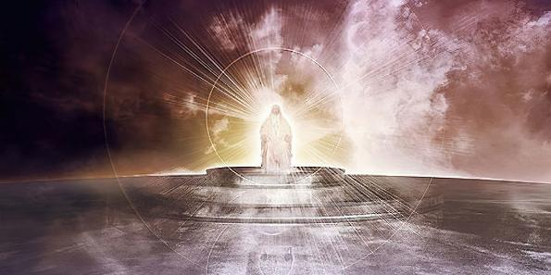

“ကောင်းကင်ဗိုလ်ခြေအရှင် ဘုရားသခင်ထာဝရဘုရား၊ ကိုယ်တော်နှင့် အဘယ်သူ တူပါ သနည်း။ ထာဝရဘုရားသည် ခွန်အားကြီးတော်မူ၏။ သစ္စာတော်လည်း ကိုယ်တော်ကို ပတ်ဝန်းလျက်ရှိပါ၏” (ဆာလံ ၈၉း၈)
ဘုရားသခင်၏ဂုဏ်တော်၊အရည်အချင်းများ
ကျမ်းစာက အစိတ်ချရဆုံး၊ အရှင်းဆုံး၊ တသမတ်တည်းအရှိဆုံး နှင့်ဘုရားရှင်၏ပုံရိပ်ကိုပေးကမ်းသည်။ ဘုရားကိုသိကျွမ်းနိုင် သည့်နည်းလမ်းထဲမှတစ်ခုမှာ သူ၏ဂုဏ်တော်မှဖြစ်သည်။
ဘုရားရှင်၏ဂုဏ်ရည်တစ်ချို့
တရားသောသူ/ဖြောင့်မတ်သူ (ဆာလံ ၁၁း၇)
သနားတတ်သောဘုရား (တရားဟော ၄း၃၁)
သည်းခံ၊ နှစ်သိမ့်သောအရှင် (ရောမ ၁၅း၅)
‌ကျေးဇူးတော်ကိုပေးသောသူ (ရောမ ၃း၂၄)
အပြစ်လွှတ်တတ်သောအရှင် (ဆာလံ ၈၆း၅)
တော်ဝင်ဘုရင် (ဆာလံ ၄၇း၈)
ထာဝရအရှင် (ကမ္ဘာ ၂၁း၃၃)
အနန္တတန်ခိုးရှင် (ကမ္ဘာ ၁၇း၁)
အလုံးစုံကိုသိတော်မူသောသူ (၁ ယော ၃း၂၀)
အစမှအဆုံးကိုသိသောသူ (ဟေရှာယ ၄၆း၁၀)
အစအဦးမှစ၍ စာတန်သည် ဘုရားသခင်၏စာရိတ္တတော်ကို ပုံပျက်အောင်ကြိုးစားခဲ့သည်။ ဘုရားသခင်သည် သူ့ကောင်း ကျိုးသာရှာသောသူဖြစ်သည်ဟု သူ့အတွက် တင်ဆက်ခဲ့ သည် (ကမ္ဘာ ၃း၄-၅)

Slide 6

ဘုရားသခင်၏စာရိတ္တတော်

Slide 7

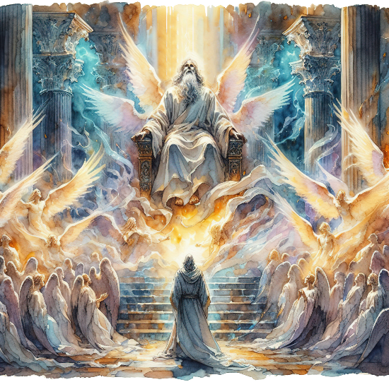
“သူတို့ကလည်း၊ ကောင်းကင်ဗိုလ်ခြေအရှင် ထာဝရဘုရားသည် သန့်ရှင်းတော်မူ၏။ သန့်ရှင်းတော် မူ၏။ သန့်ရှင်းတော်မူ၏။ မြေကြီးလုံးသည် ဘုန်းတော်နှင့် ပြည့်လေ၏ဟု တပါးကိုတပါး ကြွေးကြော်၍ မြွတ်ဆို ကြ၏" (ဟေရှာယ ၆း၃)
ဘုရားသခင်သည်သန့်ရှင်းတော်မူ၏
ဘုရားသခင်‌ဘေးတွင်ရပ်နေသောကောင်းကင်တမန်များက ဘုရား ကို သန့်ရှင်း၊ သန်ု့ရှင်း၊ သန့်ရှင်းဟု ချီးမွမ်းကြသည် (‌‌‌ဟေ ၆း၃၊ ဗျာ ၄း၈)။ ဤဂုဏ်ရည်သည် သူ၏စာရိတ္တတော်နှင့်ဆက်စပ်နေသော ကြောင့် ဟေရှာယက သင့်လျှော်သောနာမည်အဖြစ်အသုံးပြုသည်။ “သန့်ရှင်းသောဘုရားမိန့်တော်မူသည်” (ဟေ ၄၀း၂၅၊ ၅၇း၁၅)။
သန့်ရှင်းခြင်းက ဘာကိုဆိုလိုသနည်း။ သန့်ရှင်းခြင်းက အထွတ်အ မြတ်ထားခြင်း၊ သီးသန့်ခွဲခန့်ထားခြင်း၊ စင်ကြယ်ခြင်းကိုဆိုလိုသည်။ ကျွန်ုပ်တို့သည် မကောင်းမှုမှလှည့်ပြန်သောအခါ၊ ဘုရားသခင်၏ယုံ ကြည့်အပ်နှံသောအလုပ်ကို လုပ်ဆောင်သောအခါ သန့်ရှင်းသည် (၁ ပေတရု ၂း၉၊ တော ၁၅း၄၀၊ ဝတ် ၁၁း၄၄)
သို့သော် ဤသန့်ရှင်းခြင်းနှင့်ဘုရားမည်သို့သက်ဆိုင်သနည်း။ ဘုရား သည်မကောင်းမှုနှင့်ကင်းဝေးပြီး၊ အပြစ်နှင့်မသက်ဆိုင်ပါ။
ဆိုလိုသည်မှာ သူ့မေတ္တာသည်သန့်သန်း၍ သူသည်သန့်ရှင်းသည်၊ ဖြူစင်သည်၊ တစ်ကိုယ်ကောင်းဆန်မှုနှင့်ကင်းစင်သည်။ သူ၏အနန္တ တန်ခိုးသည်သန့်ရှင်း၍ သူသန့်ရှင်းသည်၊ ဖြူစင်သည်၊ အတ္တနှင့်ကင်း စင်သည်။ ကိုယ်တော်၏ဂုဏ်ရည်အားလုံးသည်သန့်ရှင်းခြင်းနှင့်ပြည့် စုံသည်။

Slide 8


ဘုရားသခင်သည်ချစ်ခြင်းမေတ္တာဖြစ်တော်မူသည်
“ဘုရားသခင်သည် ငါတို့ကိုချစ်တော်မူခြင်း မေတ္တာတော်ကိုငါတို့သည်သိ၍ ယုံကြည်ကြ၏။ ဘုရားသခင်သည် ချစ်ခြင်းမေတ္တာဖြစ်တော်မူ၏။ ချစ်ခြင်းမေတ္တာ၌ တည်သောသူသည် ဘုရားသခင်၌တည်၏။ ဘုရားသခင်သည်လည်း ထိုသူ၌ တည်တော်မူ၏” (ယော ၄း၁၆)
ဘုရားသခင်သည် မေတ္တာရှိရုံ (သို့) ပေးရုံသာမက (နှစ်စလုံးကိုပေးစွမ်းသော်လည်း) သို့သော် ဘုရားသခင်သည်ချစ်ခြင်း မေတ္တာဖြစ်တော်မူသည် (၁ ယော ၄း၉၊ ၁၆)။ သန့်ရှင်းခြင်းကဲ့သို့ပင် ချစ်ခြင်းမေတ္တာသည် သူ၏သဘာဝဖြစ်သည်။
မေတ္တာဖြင့် လူသား၊ ယောက်ျား နှင့်မိန်းမကိုဖန်ဆင်းပြီး၊ အချင်း ချင်းချစ်ကြရန် “ပညတ်တော်” ပေးခဲ့သည် (ကမ္ဘာ ၂း၂၄)
အာဒံနှင့်ဧဝတို့ အပြစ် ပြုသောအခါ မေတ္တာဖြင့် ဘုရားသည်သူတို့ကို ရှာ ဖွေပြီး မျှော်လင့်ခြင်းပေး ခဲ့သည် (ကမ္ဘာ ၃း၉၊ ၁၅)
မေတ္တာဖြင့် ကိုယ်တော် သည် အာဗြဟံနှင့်ပဋိ ညာဉ်ပြုတော်မူပြီး၊ လူသား အားလုံးအတွက် ကောင်း ကြီးပေးဖို့ကတိ ပေးခဲ့သည် (ကမ္ဘာ ၂၆း၄)
မေတ္တာဖြင့် သား တော် ယေရှုကို ကျွန်ုပ်တို့၏အပြစ်အ တွက် အသေခံရန် စေလွှတ်သည် (ယော ၃း၁၆)
ကိုယ်တော်၏မေတ္တာတော်ကို ကျွန်ုပ်မည်သို့တုံ့ပြန်နိုင်မည်နည်း။
“ဘုရားသခင်သည် ငါတို့ကိုရှေ့ဦးစွာ ချစ်တော်မူသောကြောင့်၊ ငါတို့သည် ဘုရားသခင် ကို ချစ်ကြ၏” (၁ ယော ၄း၁၉)

Slide 9

ဘုရားသခင်ကိုသိကျွမ်းခြင်း

Slide 10



ဘုရားသည်ဖန်ဆင်းခြင်း၌ပေါ်လွင်ထင်ရှားသည်
“မိုးကောင်းကင်သည် ဘုရားသခင်၏ ဘုန်း အသရေတော်ကို ကြားပြော၍၊ မိုး မျက်နှာကြက်သည် လက်တော်နှင့်လုပ်သောအရာများကိုပြသ၏” (ဆာ ၁၉း၁)
သမ္မာကျမ်းစာတွင် ဘုရားသခင်ကို אֱלֹהִ֑ים (elohim) အဖြစ် ရည်ညွှန်းလျက် စတင်ထားသည်။ ဤဘွဲ့နာမ၏ တိုက်ရိုက်ဘာသာပြန်ဆိုချက်မှာ “နတ်ဘု ရားများ” ဖြစ်သော်လည်း ၎င်းကို အနည်းကိန်းအဖြစ် အသုံးပြုထားသည်။ ဥပမာ၊ “အစအဦး၌ ဘုရားသခင်တို့သည် ကောင်းကင်နှင့်မြေကြီးကို ဖန် ဆင်းတော်မူ၏” (ကမ္ဘာဦး ၁:၁)
၎င်းသည် နှုတ်ကပတ်တော် [ယေရှုခရစ်] အားဖြင့်နှင့် ဝိညာဉ်တော်၏ ဝင်ရောက်ကြားဝင်မှုဖြင့် ရှိရှိသမျှသောအရာတို့ကို ဖြစ်ပေါ်စေနိုင်သည့် တန်ခိုးရှိသော ဖန်ဆင်းရှင်နှင့် ကျွန်ုပ်တို့အား မိတ်ဆက်ပေးသည် (ကမ္ဘာ ၁:၁-၃; ယောဟန် ၁:၁-၃)။
ကမ္ဘာဦးကျမ်း အခန်းကြီး ၂ မှာ ဘုရားသခင်၏ ကိုယ်ပိုင်နာမည်ကို ထည့် သွင်းထားပါသည်(יְהוָ֥ה Yahweh) ယခုဘုရားသခင်က ရိုးရိုးနှင့် “ဖြစ်စေ” ဟု မပြောခဲ့ပါ။ လူကိုယူပြီး လက်နှင့်ပုံသွင်းပါသည်။ တန်ခိုးကြီးသော ဘု ရားက သူ့ကိုယ်သူ လူပုဂ္ဂိုလ်ဖြစ်ပြီး ချဉ်းကပ်လွယ်သော ဘုရားအဖြစ် ဖော်ပြသည်။
ဘုရားရှင်သည် ကျွန်ုပ်တို့ကိုထိတွေ့သည်၊ စကားပြောသည်၊ သွန်သင်သည်၊ အလုပ်ကိုတာဝန်ပေးအပ်သည်၊ ကျွန်ုပ်တို့ကိုချစ်သည်။

Slide 11

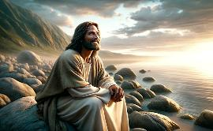
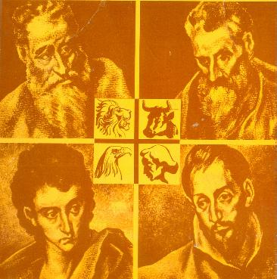
ဘုရားသည်ယေရှု၌ပေါ်လွင်ထင်ရှားသည်(ဧမာနွေလ)
“ဘုရားသခင်ကို အဘယ်သူမျှ မမြင်စဖူးသော်လည်း၊ ခမည်းတော်၏ရင်ခွင်၌ရှိသော တပါး တည်း သောသားတော်သည် ဘုရားသခင်ကို ထင်ရှားစေတော်မူပြီ” (ယောဟန် ၁း၁၈)
ဘုရားသခင်သည် မည်ကဲ့သို့သောဘုရားဖြစ်သည်ကို သိလိုလျှင် ယေရှုကိုသိရမည်။ ယေရှုသည် လူဇာတိကိုခံယူသော ဘုရားဖြစ်သည် (ယော ၁း၁၄)။ ကျွန်ုပ်တို့ မြင်တွေ့ကြားသိနိုင်အောင် လူ့ ဇာတိကိုခံယူခြင်းဖြင့် မိမိကိုဖော်ပြခဲ့သည် (ယော ၁း၁၈၊ ၁၄း၉၊ ၁ ယော ၂း၂၀)
‌ခရစ်တော်အသက်တာ၏ရည်ရွယ်ချက်ကို ဧမာနွေလ "ငါတို့နှင့်အတူရှိတော်မူသောဘုရားသခင်" ဟု ဖော်ပြလျက် ပရော ဖက် နာမည်ဖြင့် ကြေညာခဲ့သည် (‌ဟေရှာယ ၇း၁၄၊ မဿဲ ၁း၂၃)။ ခရစ်ဝင်ကျမ်း၊ ဧဝံဂေလိဆရာလေးပါးက ခရစ်တော်ကို မတူညီသောရှုတောင့်နှင့် တင်ဆက်ကြသည်။
မဿဲ
ဂျူးလူမျိုးတစ်ဉီးမှ ဂျူး လူမျိုးများသို့
မာကု
ဂျူးလူမျိုးတစ်ဦးမှ တစ် ပါးအမျိုးများသို့
လုကာ
တစ်ပါးအမျိုးသားတစ်ဦးမှတစ်ပါးအမျိုးသားများသို့
ယောဟန်
ဂျူးတစ်ဦးမှဂျူးများနှင့် တစ်ပါးအမျိုးသားများသို့
သူသည်ကတိပေးတော်မူသောအရာကို ပြည့်စုံစေသောမေရှိယဖြစ်သည်
သူတစ်ပါးအစေခံဖို့ အမြဲဂရုစိုက်သည်
အကြင်နာတရားနှင့်ကရုဏာ တရား
ရုပ်ပိုင်းနှင့်ဝိညဉ်ရေးအသက်ကိုပေးသောအရှင်

Slide 12

ဘုရားသခင်နှင့်သူ၏ဂုဏ်ရည်တော်များ၊ ဘုရားသခင်သည် ချစ်ခြင်း မေတ္တာဘုရားဖြစ်သည့်အပေါ်၌ လူထောင်ချီတို့သည် မှားယွင်းသော ခံယူချက်ရှိကြသည်။ တရားမျှတခြင်းနှင့်ကရုဏာတော်သည် ဘုရား သခင်ပလ္လင်တော်၏ ဂုဏ်ရည်တော်များဖြစ်သည်။ ကိုယ်တော်သည် ချစ် ခြင်းမေတ္တာ၊ သနားခြင်း၊ သနားကြင်နာခြင်း၏ ဘုရားသခင်ဖြစ်တော်မူ ၏။ ခရစ်တော်၌ ဤအရာအားလုံးကိုတွေ့မြင်ရသည်။ သူသည် သည်းခံ ခြင်းနှင့်စိတ်ရှည်ခြင်း၏ဘုရားဖြစ်သည်။ ကျွန်ုပ်တို့သည် ထိုသူကိုကိုး ကွယ်လျှင်၊ သူ၏စာရိတ္တကိုဆည်းပူးလျှင် ကျွန်ုပ်တို့သည် စစ်မှန်သော ဘုရားကို ဝတ်ပြုကိုးကွယ်နေကြသည်။
EGW (God Cares for Us, August 8)

